Slide 1

企业人事管理系统
软件需求工程实验答辩

Slide 2
项目视图与范围文档
用户特征分析报告
问题列表
SRS v2.0最终版
SRS v2.0最终版:
我们的工作

Slide 3
项目灵感来源

Slide 4
一、项目视图与范围文档
业务需求
项目视图的解决方案
范围和局限性
业务背景
系统需求的确定

Slide 5
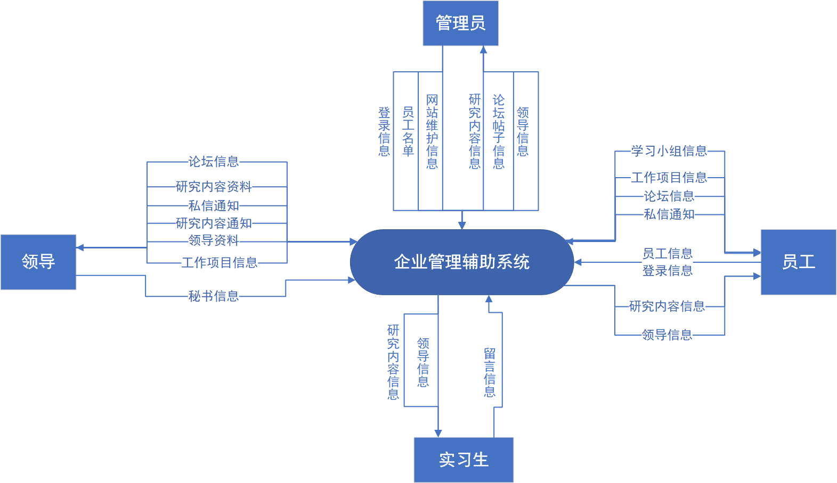
系统关联图

Slide 6
二、用户特征分析报告
系统管理员
领导
秘书
员工
实习生

Slide 7
三、问题列表
组织和完整性问题
正确性问题
文字格式问题
可跟踪性问题
使用实例文档审查清单
……

Slide 8
四、SRS v2.0 最终版
引言
综合描述
外部接口需求
系统特性
其他非功能需求
其他需求

Slide 9
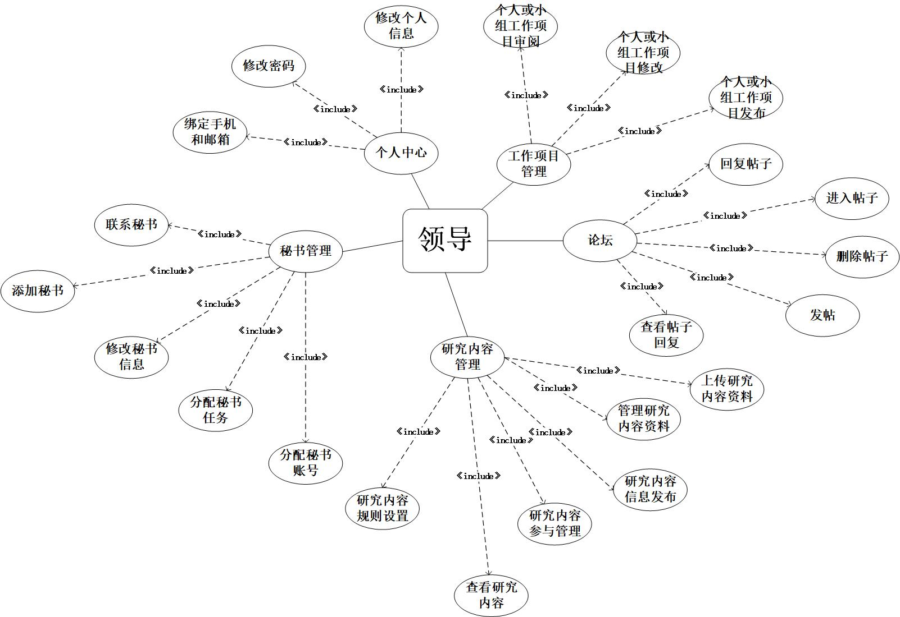
用例图

Slide 10
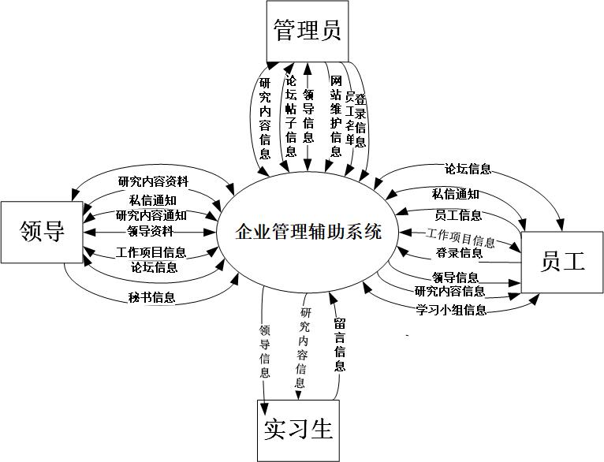
顶层数据流图

Slide 11
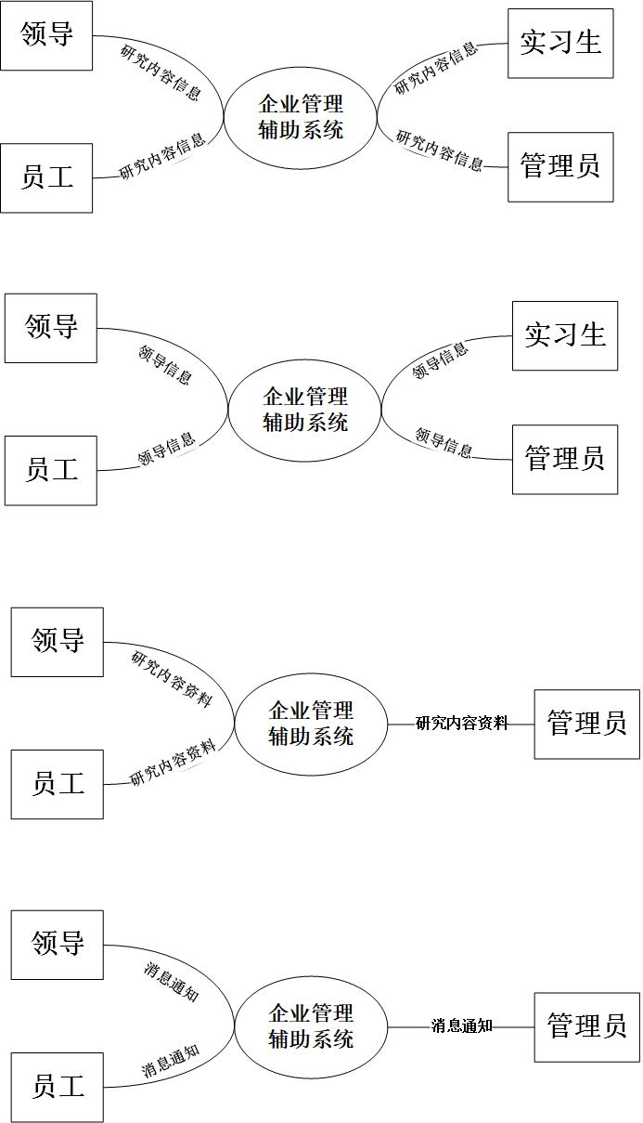
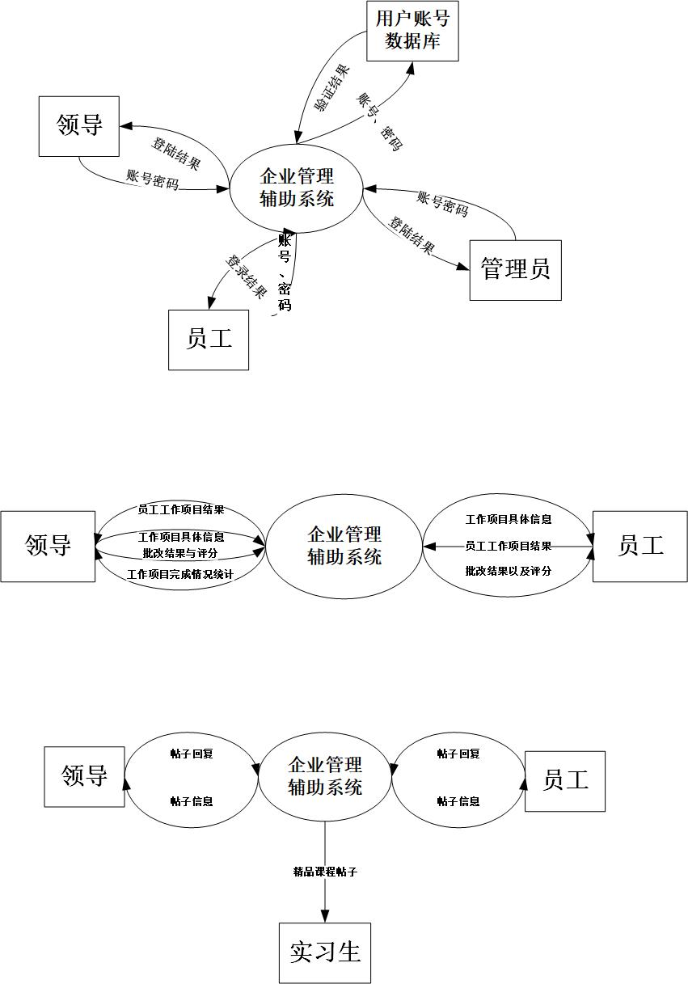
第二层数据流图

Slide 12
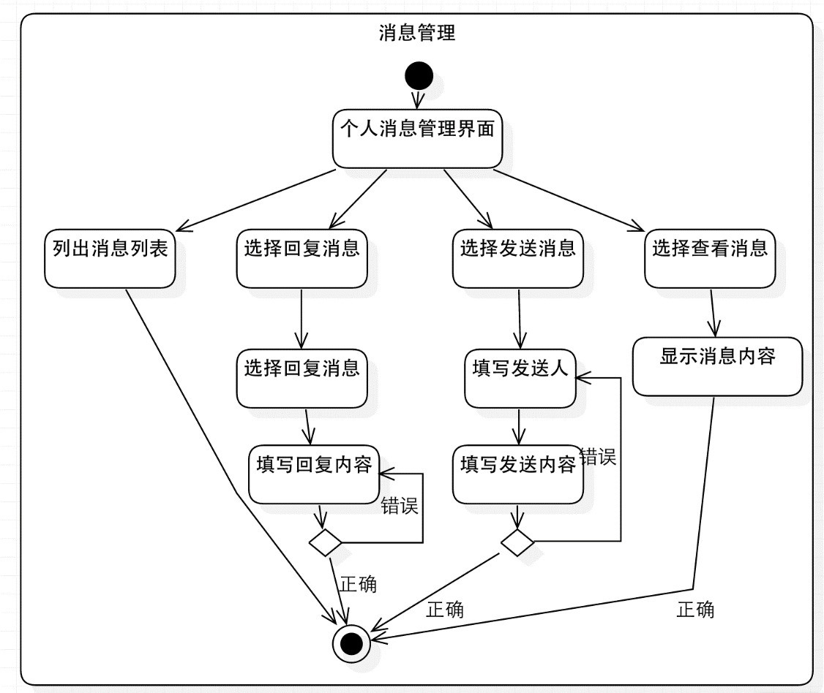
状态图

Slide 13
五、任务分工

Slide 14
谢谢老师!

